Slide 1
Course 5
聚类分析
Cluster Analysis

Slide 2
◎ Outlines
什么是聚类分析？
聚类分析的典型应用
聚类分析应用实例
什么是好的聚类分析？
数据挖掘对聚类分析的要求
聚类分析中的数据类型
相异度计算
主要的聚类方法
离群点挖掘

Slide 3
什么是聚类分析？
聚类 (Cluster: 聚类、簇): 数据对象的集合
  所谓聚类是指一群人、事、物或数据的组合，这些人、事、物或数据统称为Object或对象
  在同一个聚类 (簇) 中的Object彼此相似
  不同聚类中的Object则相异
聚类分析
  将一堆Objects分成几个群，使性质相似的对象形成一个小聚类的过程
    假设每个对象在许多属性 (或字段) 上均有一个观测分数，有人在某些属性上分数较高，在其它属性上分数较低。
    每个对象在这些属性上分数高低的情况，即为该Object在这些字段上分数的Profiles (轮廓)，每个profile在几何坐标图中以一点表示。

Slide 4
设A和B二个Objects在x和y两个变量上均有一个分数。Profiles A是由x = 2和y = 3所组成; Profiles B是由x = 3和y = 2所组成。
  依据勾股定理 (The Pythagorean Theorem)，直角三角形ABC的斜边之平方等于其它两边平方之和。
  由于d之大小是两个Profile距离的函数，故一般通称之为距离函数系数 (Distance-Function Coefficient)。
y
A
3
d = 2
d₁= 1
2
B
C
Ө
d₂= -1
x
2
3

Slide 5
聚类是一种无监督的学习︰没有预先定义的类别标号
聚类分析的数据挖掘功能
  作为一个独立的工具来获得数据分配的情况
  作为其它算法 (如︰特征和分类) 的预先处理步骤

Slide 6
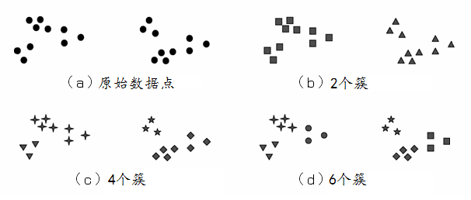
不同方式聚类的效果

Slide 7
聚类分析的典型应用
模式识别
空间数据分析
  在GIS系统中，对相似区域进行聚类，产生主题地图
  检测空间聚类，并给出它们在空间数据挖掘中的解释
  图像处理
市场研究
WWW
  对WEB上的文件进行分类
  对WEB日志的数据进行聚类，以发现相同的用户访问模式
信息检索

Slide 8
聚类分析的方法虽多，但都涉及到下列三个问题:
  如何以数值来表示事物 (包括人) 和事物之间的相似性 (Similarity)?
  如何根据这些相似性指标将相似的个体分成一类?
  所有事物分类完毕后，对于每一聚类的性质应如何描述?

Slide 9
什么是好的聚类分析？
一个好的聚类分析方法会产生高质量的聚类
  高的群内相似度
  低的群间相似度
作为统计学的一个分支，聚类分析的研究主要是基于距离的聚类；一个高质量的聚类分析结果，将取决于所使用的聚类方法
  聚类方法所使用的相似性度量和方法的实施
  方法发现隐藏模式的能力

Slide 10
数据挖掘对聚类分析的要求
可伸缩性
  许多聚类算法运用在少量数据的结果很好，但是对于庞大的数据其结果会造成偏差。
处理不同类型属性的能力
  数值型，二元类型，分类的，序数的等等。
发现任意形状的聚类
  基于距离的聚类算法往往发现的是球形的聚类，然而现实的聚类可能是任意形状的
对于决定输入参数的领域知识需求最小
  许多方法都需要输入参数，然而参数很难确定，尤其是对于高维度数据，这使得聚类的结果质量很难控制
处理带噪声数据的能力
  对缺失值、离群点、数据噪声不敏感

Slide 11
增量聚类和对输入记录的次序不敏感
  一些聚类算法不能将新插入的数据合并到已有的聚类结构中去，而是需要重新进行聚类。
  同一个数据集合，以不同的次序提交给同一个算法，应该产生相似的结果。
高维度
  高维度(多属性)的数据往往比较稀疏或高度倾斜。
基于约束的聚类
  现实应用可能需要在各种约束条件下进行聚类。
可解释性和可用性
  用户希望聚类结果是可解释的、可理解的和可用的。

Slide 12
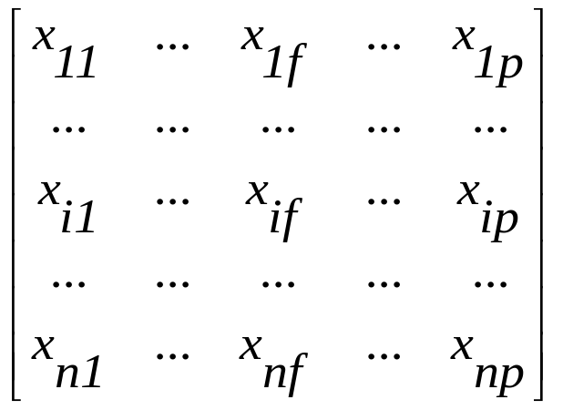
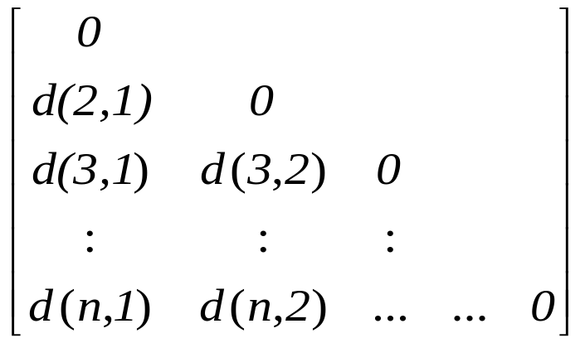
聚类分析中的数据类型
许多基于内存的聚类算法采用以下两种数据结构:
  数据矩阵 (Data Matrix)︰用p个变量来表示n个对象
    也叫双模矩阵 (Two-mode Matrix)，行与列代表不同实体
  相异度矩阵 (Dissimilarity Matrix)︰存储所有成对的n个对象的邻近度
    也叫单模矩阵 (One-mode Matrix)，行和列代表相同的实体
    其中d(i,j)是对象i和对象j之间的相异度

Slide 13
相异度计算
许多聚类算法都是以相异度矩阵为基础，如果数据是用数据矩阵形式表示，则往往要将其先转化为相异度矩阵。
相异度d(i,j)的具体计算会因所使用的数据类型不同而不同，常用的数据类型包括︰
  区间标度变量
  二元变量
  分类变量、序数变量和比例标度变量
  混合类型的变量

Slide 14



区间标度变量
区间标度变量是一个线性尺度下的连续值，比如重量、高度等
选用的度量单位将直接影响聚类分析的结果，因此需要实现度量值的标准化，将原来的值转化为无单位的值，让每个变量能有相同的权重。给定一个变量f的度量值，可使用以下两步骤转换︰
  计算均值绝对偏差
  其中
  是f的n个度量值，
  计算标准度量值(z-score)
使用均值绝对偏差往往比使用标准差更具有鲁棒性

Slide 15

对象间的相似度和相异度
对象间的相似度和相异度是基于两个对象间的距离来计算的
  欧几里得(Euclidean)距离
    i=(x_{i1},x_{i2},…,x_{ip})和j=(x_{j1},x_{j2},…,x_{jp})是两个p维数据对象
  曼哈顿(Manhattan)距离

Slide 16
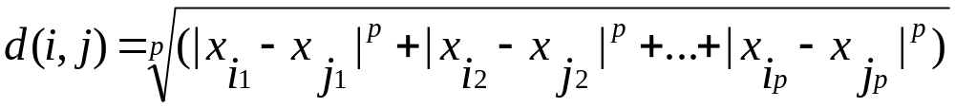
  曼哈顿距离和欧几里得距离的性质：
    d(i,j)≥0。距离为非负数
    d(i,i) = 0。同一object间的距离为0
    d(i,j) = d(j,i)。距离为对称函数
    d(i,j)≤d(i,k) + d(k,j)。由object i直接到object j的距离一定不大于经过第三个个体h的距离
  闵可夫斯基(Minkowski)距离
    上式中，p为正整数，如果p=1则表示曼哈顿距离，如果p=2则表示欧几里得距离

Slide 17

二元变量
一个二元变量只有两种状态︰0或1；
  e.g. smoker来表示是否吸烟
一个对象可以包含多个二元变量。
二元变量的相依表︰
  如何计算两个包含多个二元变量的对象之间的相似度?
Object j
Object i

Slide 18
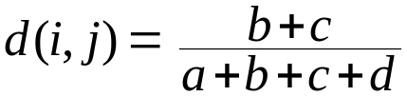
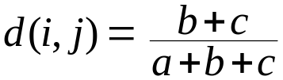
对称的 v.s. 非对称的二元变量
  对称的二元变量指变量的两个状态具有同等价值，相同权重；e.g. 性别
  基于对称的二元变量所产生的不相似度称为对称二元相异度，可以使用简单匹配系数评估它们的相异度︰
  非对称的二元变量中，变量的两个状态的重要性是不同的；e.g. HIV阳性 v.s HIV阴性
  基于非对称的二元变量所产生的不相似度称为非对称二元相异度。两个0的一致在这里并不重要。

Slide 19
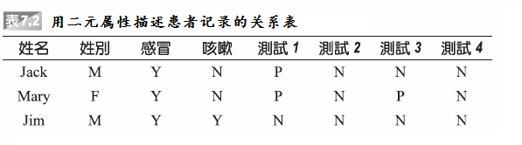

二元变量的相异度──范例
二元变量之间的相异度 （患者记录表）
“姓名”是对象标识
“性别”是对称的二元变量
其余属性都是非对称的二元变量
其中Y和P为1，N为0，则︰

Slide 20
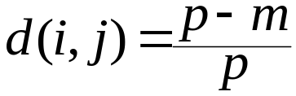
分类变量
分类变量是二元变量的推广，它可以具有多于两个的状态值。比如︰ “商品颜色”这个属性有红、绿、蓝、黄和粉红5个状态。分类变量的状态之间的排列顺序是不重要的。
计算分类变量所描述的对象 i和j之间的相异度
  方法一︰简单匹配方法
    m: 匹配的数目，即对象i和j取值相同的变量的数目 (也可加上权重)
    p: 全部变量的数目

Slide 21
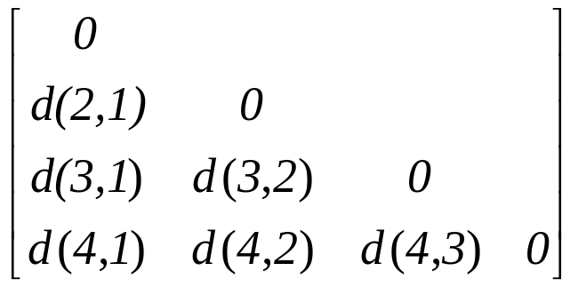
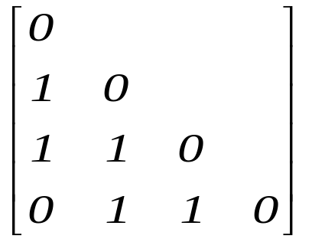
有一个分类变量的数据表如下：
  假设目前仅使用到属性1来建构一个4×4相异度矩阵(如下左)，利用简单匹配方法可计算出该矩阵之所有值(如下右)：
个体编号 | 属性1 (分类) | 属性2 (序数) | 属性3 (比例)
1 | 黄 | 极佳 | 445
2 | 绿 | 一般 | 22
3 | 蓝 | 佳 | 164
4 | 黄 | 极佳 | 1210

Slide 22
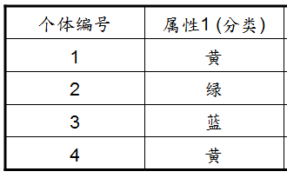
  方法二︰对M个类别状态中的每个状态创建一个新的二元变量，并用非对称的二元变量来编码分类变量
编号 红 绿 蓝 黄 粉红 取值
1 0 0 0 1 0 黄
2 0 1 0 0 0 绿
3 0 0 1 0 0 蓝
4 0 0 0 1 0 黄

Slide 23

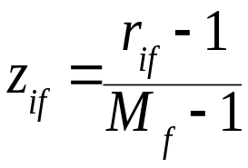
序数变量
一个序数变量可以是离散的或者是连续的
序数变量的值之间是有顺序关系的，比如︰助教、助理教授、副教授、正教授。
假设有n个objects， f 是一个序数变量，f 的相异度计算如下︰
  1. x_{if}为object i于变量f中的值，并假设变量f有M_{f}个顺序状态1, 2, …, M_{f}。用x_{if}相对应的状态的顺序状态 取代x_{if}。
  2. 将每个变量的值域映像到[0,1]的空间
  3. 采用区间标度变量的相异度计算方法，利用z_{if}计算相异度

Slide 24
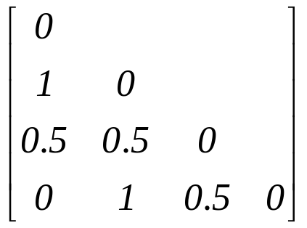
利用下述变量数据表中的属性2。
  此属性为连续序数变量，它包含三个状态：一般、佳与极佳。所以M_{f}=3。
  先用顺序值1, 2, 3取代上述三个状态。
  将顺序值正规化到[0, 1]之间
  利用欧几里得距离计算相异矩阵。
个体编号 | 属性2 (序数)
1 | 极佳
2 | 一般
3 | 佳
4 | 极佳
3
1
1
0
2
0.5
3
1

Slide 25
比例标度变量
一个比例标度变量x_{if}是使用非线性的刻度中所取的正度量值，例如指数标度：
Ae^{Bt} 或 Ae^{-Bt}
  其中，A与B为正常数，t通常是表示时间
有三种计算比例标度变量对象之间的相异度方法：
  采用与区间标度变量同样的方法 ─ 但刻度可能被扭曲。
  将比例标度变量进行对数变换，转换后的y_{if}可视为区间变量。
  y_{if}= log(x_{if})
  将x_{if}看作连续的序数数据，将其视作有顺序的区间值来处理

Slide 26
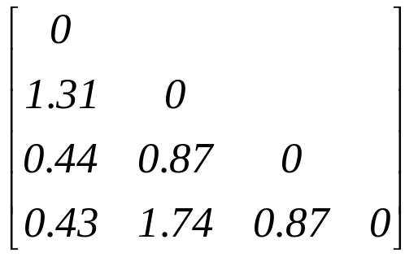
利用前述数据表中的属性3。
  此属性为比例变量，对属性3进行对数转换，我们将object 1到4的值转换为2.65, 1.34, 2.21与3.08。
  再利用欧几里得距离计算相异矩阵。
个体编号 | 属性3 (比例)
1 | 445
2 | 22
3 | 164
4 | 1210
2.65
1.34
2.21
3.08

Slide 27
混合类型的变量
在真实的数据库中，数据对象不是被一种类型的度量所描述，而是被多种类型（即混合类型）的度量所描述，包括︰
  区间值、对称二元变量，非对称二元变量，分类变量，序数变量和比例变量
计算混合型变量描述的对象之间的相异度
  将变量按类型分组，对每种类型的变量进行单独的聚类分析
    在每种聚类分析导出相似结果的情况下可行。但是在真实应用上，这种做法一般不会产生适当结果。
  所有变量一起处理，进行一次聚类分析，把所有有意义的变量转换到共同的值域区间[0,1]之内，可以将不同类型的变量组合在单个相异矩阵中。

Slide 28

可以使用类似权重公式的做法来结合不同变量所得到的相异矩阵之效果。
  假设数据包含p个混合类型的变量
  其中，δ一般皆为1；若δ = 0当：
    x_{if}或 x_{jf}为缺失值
    f为非对称二元变量，且 x_{if}= x_{jf}= 0

Slide 29
利用前述混合类型变量数据表。
  属性1和属性2处理方式和先前相同，结果皆介于0到1之间。
个体编号 | 属性1 (分类) | 属性2 (序数) | 属性3 (比例)
1 | 黄 | 极佳 | 445
2 | 绿 | 一般 | 22
3 | 蓝 | 佳 | 164
4 | 黄 | 极佳 | 1210

Slide 30
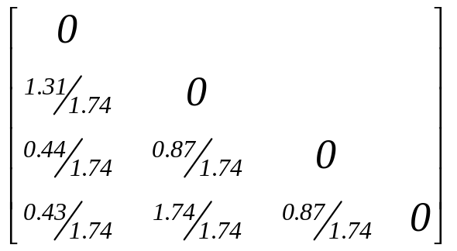
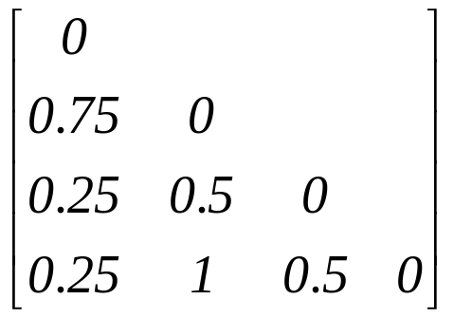
  对属性3进行对数转换后的值分别为2.65, 1.34, 2.21与3.08，所以max=3.08、min=1.34。
  将原先比例变量所得到的相异矩阵之所有值除以(3.08-1.34)=1.74，会得到新的相异矩阵

Slide 31
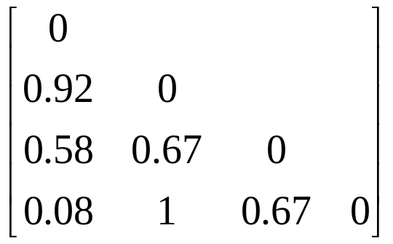
  接下来，将三个不同类型变量所求得之相异矩阵，其每个相对位置之值代入下列公式即可。
  例如：d(2, 1) = [1(1)+1(1)+1(0.75)]/3 = 0.92。所以，会得到新的混合变量之相异矩阵：
1
2
3

Slide 32
主要的聚类方法
聚类分析算法种类繁多，主要有以下几类：
  划分方法 (Partitioning Methods)
  层次方法 (Hierarchical Methods)
  基于密度的方法(Density-based Methods)
  基于网格的方法(Grid-based Methods)
  基于模型的方法 (Model-based Methods)
  …
实际应用中的聚类算法，往往是上述聚类方法中多种方法的整合

Slide 33
划分方法聚类分析
主要概念：
  事先挑选簇中心和阈值，所有Objects与该簇中心的距离只要没有超过阈值，一律归并入该簇内，否则属于其它簇。
F
D
C
E
G
B
A

Slide 34
给定一个具有n个对象的数据集，一个划分方法会构建数据的k个划分区域，每个区域表示一个簇，并且k ≤ n。
  每个簇至少包含一个对象
  每个对象属于且仅属于一个簇
划分准则︰同一个簇中的对象尽可能的接近或相关，不同簇中的对象尽可能的远离或不同
典型的划分方法：
  k-均值算法 (k-Means)
    由簇中的平均值来代表这个簇
  k中心点算法 (k-Medoids)
    由处于簇中心区域的某个值代表这个簇
  以上两种方法的变形

Slide 35
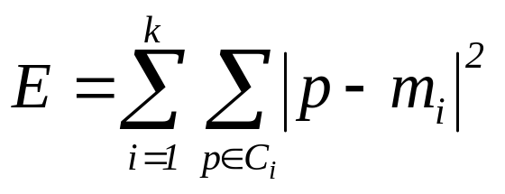
基于质心的技术：K均值方法
簇的相似度是关于簇中对象的均值度量，可以看成簇的质心 (Centroid)
K均值方法的计算流程：
  随机选择K个对象，每个对象代表一个簇的初始平均值或中心
  对剩余的每个对象，根据它与簇均值的距离，将它指派到最相似的簇中
  计算每个簇的新均值
  回到步骤2循环执行，直到准则函数收敛
    常用的准则函数：平方误差准则 (p是空间中的点，m_{i}是聚类C_{i}的均值)

Slide 36



K-Means 分群法
范例
10
10
9
9
8
8
7
7
6
6
5
5
4
将每个个体分配至最接近中心
更新簇均值
4
3
3
2
2
1
1
0
0
0
1
2
3
4
5
6
7
8
9
10
0
1
2
3
4
5
6
7
8
9
10
重新分配
重新分配
K=2
任意选择 K 个体当作起始簇中心
更新簇均值

Slide 37
K-Means优缺点
优势:相当有效率: O(tkn), n 为Object数目, k 为簇数目, t 为重复次数。一般来说 k与t皆远小于 n.
    相较于其它方法: PAM: O(k(n-k)²), CLARA: O(ks²+ k(n-k))
经常找到局部最优解。
  满足收敛状态的聚类可能会有很多种 (初始点、距离公式不同)
弱势
  只有当均值有定义时才能使用, 那分类数据呢?
  需要事先设定簇的数目 k
  对于噪声与离群点敏感
  不适合发现非凸面形状簇

Slide 38
K-Means变种
一些不同 k-means 主要差异在
  选择起始 k 个均值
  相异度计算
  计算簇均值的方法
处理类别数据: k-modes
  用簇众数取代簇均值
  采用新的相异性度量处理分类对象
  采用基于频率的方法更新簇众数
  分类与数值数据混合: 集成K均值和K众数

Slide 39
K-means与不同类型的簇
K-means和它的变种法在寻找不同类型的簇时有一些限制，尤其是当簇是非球型（non-spherical shapes），或有各种不同大小或密度时。K-means在发现「自然的」（natural）簇上会有困难

Slide 40
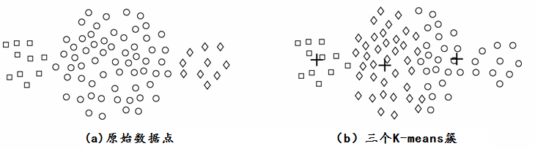
有不同大小的K-means簇

Slide 41
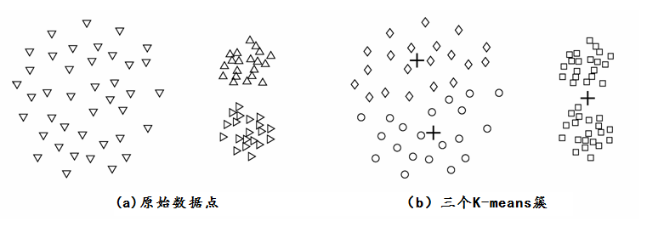
有不同密度的K-means簇

Slide 42
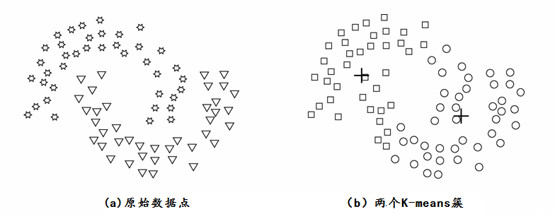
非球状的K-means簇

Slide 43
K-Means 方法的问题?
k-means 对离群点非常敏感 !
  因为具有极大值Object会扭曲数据分布
  平方误差准则函数将进一步恶化这个这种影响
K-Medoids: 不使用均值作为簇的参考点, 我们使用medoids, 它是簇最中心的个体
  降低对离群点的敏感度

Slide 44
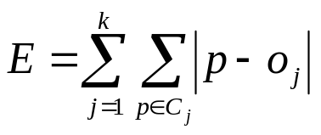
K中心点方法
执行步骤：
  K中心点方法仍然基于最小化所有对象与其对应的参照点之间的相异度之和的原则，使用的是绝对误差标准
  (p是空间中的点，代表聚类C_{j}中的个给定对象；o_{j}是聚类C_{j}中的代表对象)
  通常会重复执行，直到每个代表对象都成为它的簇的实际中心点，或最靠近中心的对象。
    首先随意选择初始代表对象
    只要能够提高聚类结果的质量，迭代过程就继续用用非代表对象替换代表对象
      聚类结果的质量是用代价函数来评估，该函数测量对象与其簇的代表对象之间的平均差异程度。

Slide 45
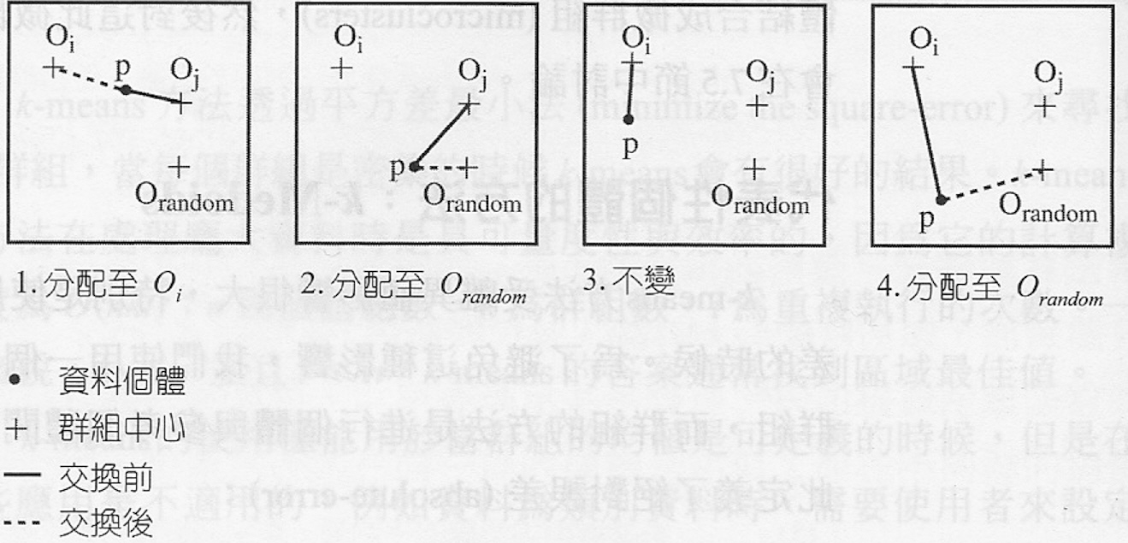
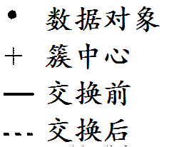
代表对象替换
为了确定非代表对象O_{random}是否能够替代当前代表对象O_{j}，对于每一个非代表对象p，考虑四种情况：

Slide 46
重新分配将对代价函数产生影响，如果当前的代表对象被非代表对象所取代，代价函数就是计算绝对误差值的差。
变换的总代价是所有非代表对象所产生的代价之和
  总代价为负，实际的绝对误差E将减少，O_{j}可以被O_{random}所取代
  总代价为正，则本次迭代没有变化

Slide 47
K均値法 vs. K中心点法
当存在噪声和离群点时，K中心点法比K均值法更加鲁棒
  中心点受离群点的影响较少
K中心点方法的执行代价比K均值法要高
  K均值法: O(nkt)
  K中心点法: O(k(n-k)²)
    n与k较大时，K中心点法的执行代价很高
两种方法都要使用者指定聚类的数目K

Slide 48
层次聚类分析
N个Objects未分类前，每个Object自成一类，共有N类。
经过N-1次聚类程序后，所有Objects成一个大簇。每次聚类时各簇合并的情形及合并后簇内误差增加的数量，会以聚类树图 (Dendrogram)表示。
A
B
C
D
E
F
G
D
C
F
6
4
E
5
B
3
G
1
2
A

Slide 49
使用距离矩阵作为分簇条件. 这个方法不需簇数目k作为输入, 但是它需要一个结束条件
步骤0
步骤1
步骤2
步骤3
步骤4
凝聚式
(AGNES)
a
a b
b
a b c d e
c
c d e
d
d e
e
分裂式
(DIANA)
步骤4
步骤3
步骤2
步骤1
步骤0

Slide 50
产生层次聚类的方法
凝聚式的（Agglomerative）：
  开始将每个对象作为单独的一个簇，然后相继的合并相近的对象或簇，直到所有的簇合并为一个，或者达到一个终止条件。
  需要定义簇间相似度
分裂式的（Divisive）：
  开始将所有的对象置于一个簇中，在迭代的每一步，一个簇被分裂为多个更小的簇，直到最终每个对象自成一簇，或达到一个终止条件
  在这个情况下，需要决定在每一步骤中哪一个簇要被分裂，以及如何做分裂
缺点︰合并或分裂的步骤不能被撤销

Slide 51
凝聚层次聚类
层次聚类技术（hierarchical clustering techniques）是第二重要的聚类方法类别
如同K-means，这些方法和许多聚类算法比起来相对较久远，但它们仍然被广泛使用

Slide 52
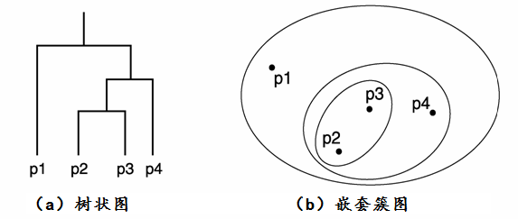
四个数据点的层次聚类的树状图和嵌套簇图表示

Slide 53
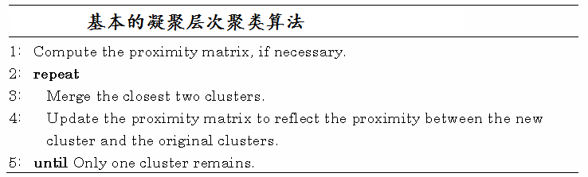
基本的凝聚层次分类算法

Slide 54
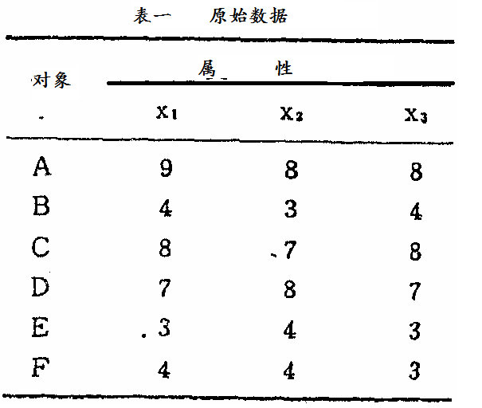
Ward‘s method最小方差法
这个方法在聚类分析之始，将每个Object各视为一个簇，然后将各簇依次合并。
何者先合并，何者后合并，完全视合并后聚类的簇内差异程度而定。
范例:

Slide 55
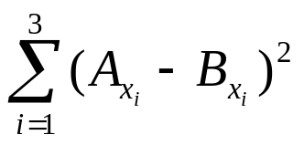
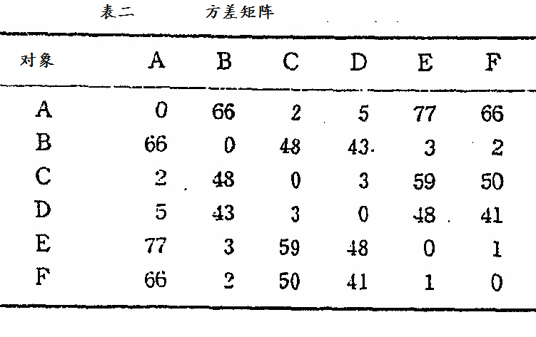
方差和 d²_{AB}=

Slide 56
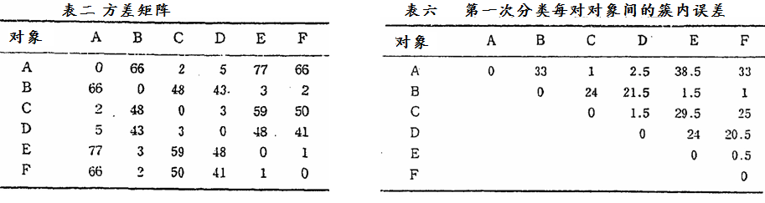
利用前面所求得的方差矩阵，来计算每对Objects的簇内误差矩阵 (Error Matrix for Each Pair of Objects).
  簇内误差矩阵: 同一簇内各对象间方差和，除以该簇的对象数目
E_{AB}= d²_{AB}/N

Slide 57
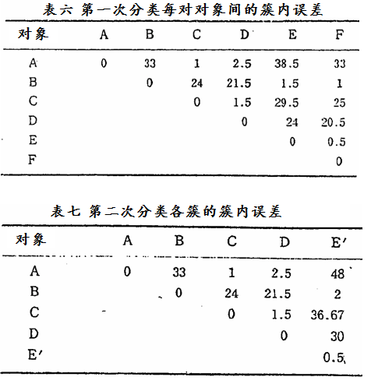
这些数据中以E和F所组成的簇的簇内误差最小，因此将E和F合并成一簇，并将之定名为E’
E_{AE’}=[E_{AE}(N_{A}+N_{E})+E_{AF}(N_{A}+N_{F})+E_{EF}(N_{E}+N_{F})
-E_{AA}(N_{A})-E_{EE}(N_{E})-E_{FF}(N_{F})]/(N_{A}+N_{E}+N_{F})
=[38.5(1+1)+33(1+1)+0.5(1+1)
-0(1)-0(1)-0(1)]/(1+1+1)
=48

Slide 58
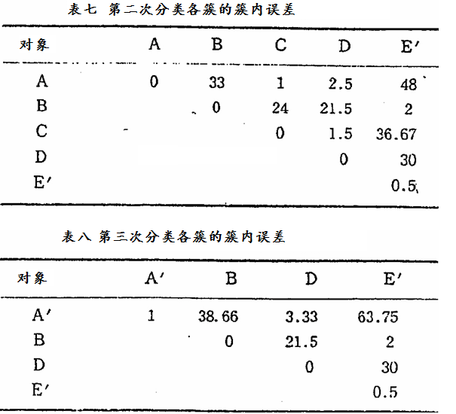

Slide 59
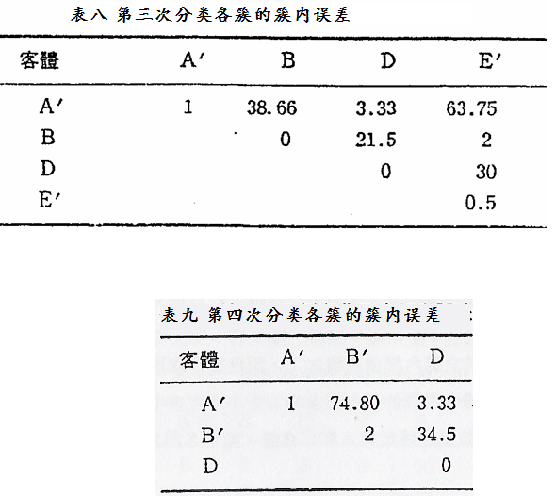

Slide 60
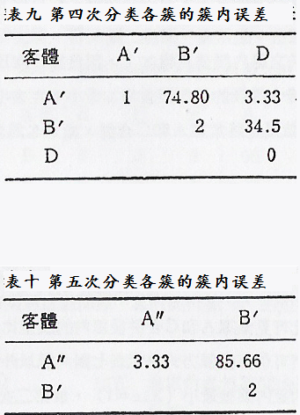

Slide 61
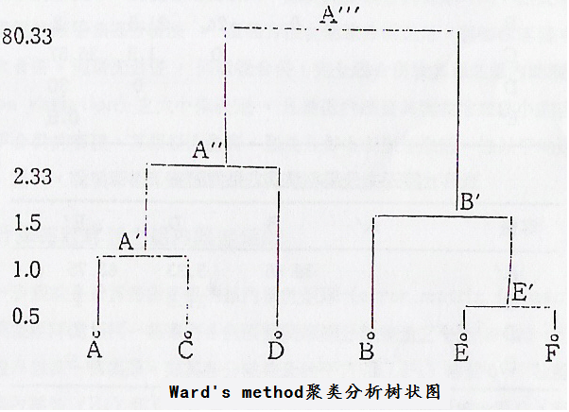

Slide 62
基于密度的方法
基于距离的聚类方法的缺点︰只能发现球状的簇，难以发现任意形状的簇。
基于密度的聚类︰只要临近区域的密度（对象或数据点的数目）没有超过某个阈值，就继续聚类。
优点︰可以过滤掉“噪声”和“离群点”，发现任意形状的簇。

Slide 63
基于网格的方法
把对象空间量化为有限数目的单元，形成一个网格结构。所有的聚类操作都在这个网格上进行。
优点︰处理数度快（因为处理时间独立于数据对象数目，只与量化空间中每一维的单元数目有关）

Slide 64
基于模型的方法
为每个聚类假定一个模型，尝试优化数据与给定模型之间的拟合。
  一个基于模型的算法可能透过构建反映数据点空间分布的密度函数来定位簇
  这种方法同时也用于自动的决定数据集中簇的数目
    透过统计学的方法，考虑噪声和离群点，从而产生健壮的聚类方法

Slide 65
如何有效的使用聚类分析
变量的选择
  在聚类分析之前，首先应决定每个对象应具有哪些变量，如何度量这些变量
  变量的选择对聚类分析的结果有重大的影响
  由于变量的选择没有任何统计规律可供参考，只有依据理论架构谨慎的确定
变量的标准化
  如果各变量单位大略一致，可以不必予以标准化；如果单位不一致，则有的研究者常根据全部数据的标准差将之标准化，使其平均数各为零，标准差各为1。不过这种标准化方式会使各簇在最具区别力的变量上的差距缩减
  尚有下列处理办法:
    利用其它外界数据作为寻找同类型簇的参考
    如果没有办法找到外界数据，则可先用全体数据的标准差进行聚类分析，再根据分类后各簇的簇内标准差将各簇数据标准化

Slide 66
相关变量的处理
  在聚类分析时，如果变量愈多，所需的计算机时间就随之急剧增加。因此，如果变量很多，且各变量的相关性很大，则常使用降维方法 (如: 主成份分析) 将各变量浓缩成数目较少的维度。然后以几个较重要的成分作为变量，进行聚类分析。
聚类分析方法的挑选
  聚类分析的方法非常繁多，但到现在还没有任何方法被确定为最优异的方法，而每个方法所得的结果有时又略有出入。
  此外，目前聚类分析的结果应保留多少聚类，虽然学者已发展出各种聚类显著性度量方法，但迄今尚乏一个大家公认的理想方法。
  因此，目前一般研究者采用的应对措施是在做研究时同时使用几种不同的聚类分析，再根据各种结果的意义性和可解释性，从中挑选一个。

Slide 67
样本的拆半测试
  为考察聚类分析结果的有效性，可将样本随机分成两半，对各半样本分别进行聚类分析，然后再检查这两半样本所得的结果是否一致。
各变量重要性的辨认
  在聚类分析中所用的各变量并非具有同等的区别力。如果能了解在这些变量中何者是关键的变量，将是研究上的重要发现。
  可先将所有的变量进行聚类分析，然后再将所认为的可能重要变量，从整个数据矩阵中删除，再对剩余的数据矩阵进行聚类分析。如果所删除的变量确为重要变量，则两次分析的结果将有显著的不同。

Slide 68
离群点挖掘
什么是离群点 (Outlier)?
  与其它一般数据行为或模型有着显著区别的数据集合
  例如︰Michael Jordon, 比尔盖兹…
离群点产生原因
  测量或执行误差（年龄︰-999）
  固有的数据可变性（CEO的工资自然远远高于其他雇员的工资）
离群点挖掘
  给定一个n个数据的集合，以及预期可能找出的离群点个数k，发现与剩余的数据有着显著差异的头k个数据对象
离群点挖掘可用于异常检测，主要是要在很多对象中找到不同的对象，通常这些异常的对象为离群点。
  异常检测也称为偏差检测，因为异常对象的属性值会与预期的或基本的属性值有显著的偏差。

Slide 69
异常的应用范例
欺诈检测（fraud detection）：
  盗用信用卡者的购买行为可能会与正常信用卡持有人不同，信用卡公司观察购买行为模式或注意基本行为的变化，可检测到盗用者。类似的方法也可用于其它类型的欺诈
入侵检测（intrusion detection）：
  入侵是计算机系统和计算机网络常见的攻击行为。多数这类的攻击只要监看系统与网络的异常状况，即可检测到。
生态系统的混乱（ecosystem disturbances）：
  在真实的世界中，有很多异常事件会对人类造成很大的影响，例如台风、洪水、干旱、热浪与火灾。这个目的是要去预测这些事件的可能性以及发生的原因

Slide 70
公众健康（public health）：
  在许多国家，医院和医疗诊所会对国家级组织报告各种统计数据，以便做进一步的分析。例如，若一个城市中的所有小孩已接种某种疫苗（例如乙肝疫苗），则散布于不同医院的少数个案就会是一个异常事件，这也代表这个城市有接种疫苗上的问题
医学（medicine）：
  针对特定的患者，异常的症状或测试结果代表潜在的健康问题。然而，一个特定测试结果是否为异常，仍要依照患者的其它特征，如年龄和性别来进行判断。此外，结果的分类可能为异常的 － 若患者是健康的，则不需要额外的测试；而若这个条件是未被诊断或是未处理的，则会对患者有害

Slide 71

基于统计的离群点检测
统计的方法对于给定的数据集合假定了一个分布或概率模型（例如正态分布）
采用不和谐检验识别离群点（discordancy tests）
  数据集参数知识——数据分布
  分布参数知识（e.g. 均值或方差）
  期望的离群点数目
缺点
  绝大多数检验是针对单个属性的，而数据挖掘要求在多维空间中发现离群点
  大部分情况下，数据分布可能是未知的

Slide 72
基于距离的离群点检测
为了解决统计学方法带来的一些限制，引入了基于距离的离群点检测
  在不知道数据分布的情况下对数据进行多维分析
基于距离的离群点︰即DB(p,d)，如果数据集合S中的对象至少有p部分与对象o的距离大于d，则对象o就是DB(p,d)离群点。
挖掘基于距离的离群点的高效算法︰
  基于索引的算法
  嵌套－循环算法
  基于单元的算法

Slide 73
基于偏差的离群点检测
透过检查一组对象的主要特征来识别离群点
跟主要特征的描述相“背离”的对象被认为是离群点
两种基于偏差的离群点检测技术
  顺序异常技术
    模仿人类从一系列推测类似的对象中识别异常对象的方式
  OLAP数据立方体技术
    在大规模的多维数据中采用数据立方体来识别异常区域。如果一个立方体的单元值显著的不同于根据统计模型得到的期望值，则该单元值被认为是一个异常，并用可视化技术表示。

